Slide 1
«Путешествие в лес» экологическое занятие
Средняя группа
МДОБУ№4 «Ромашка»
Воспитатель: Булгакова О.Н.

Slide 2
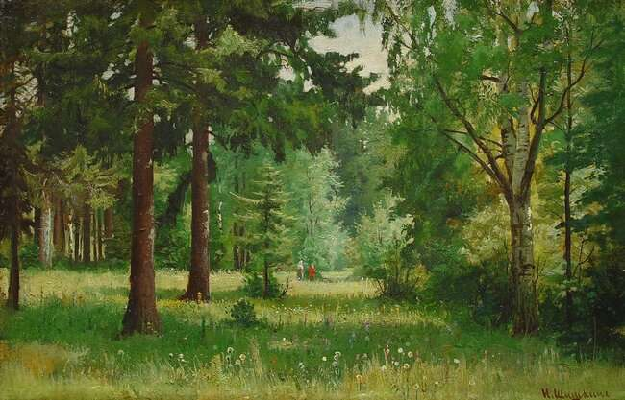

Slide 3
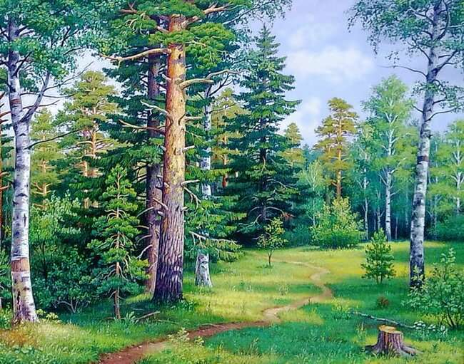

Slide 4
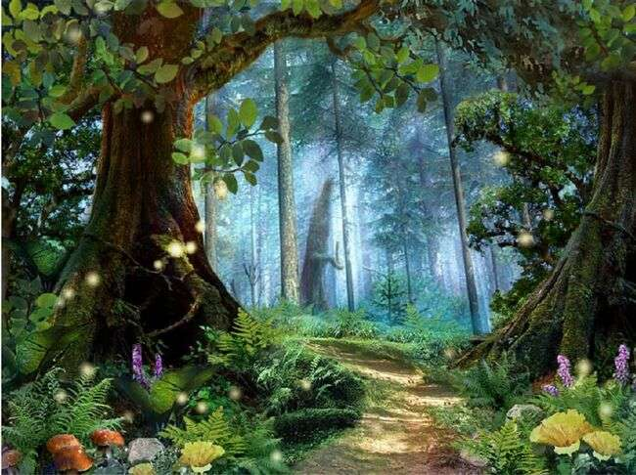

Slide 5
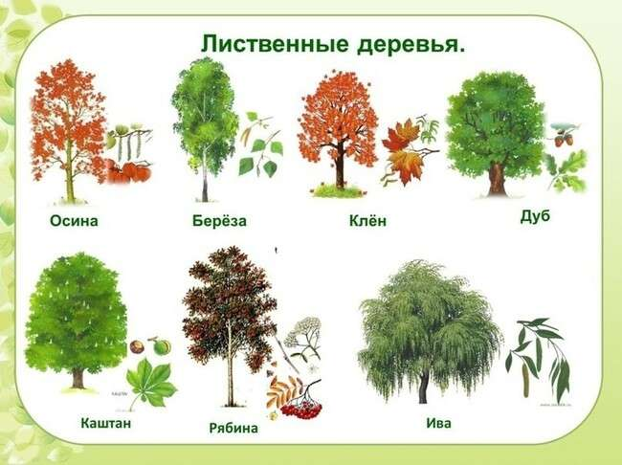

Slide 6
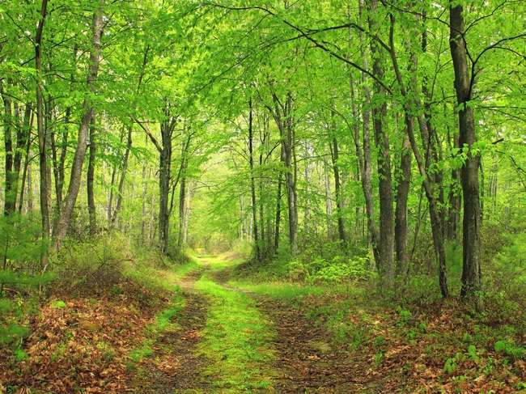

Slide 7
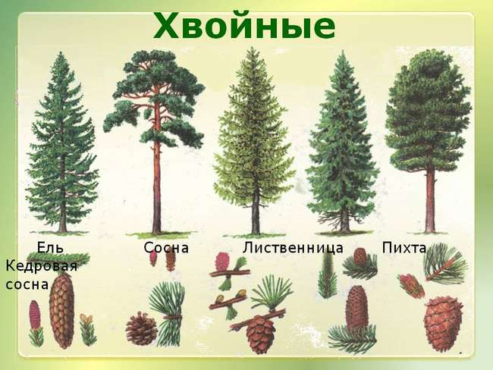

Slide 8
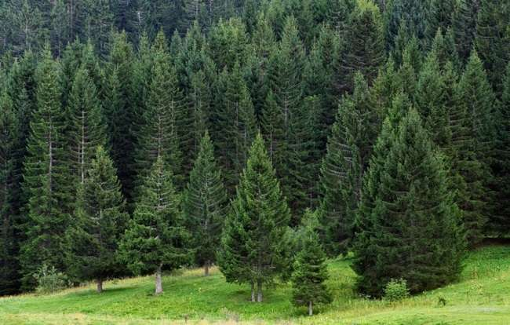

Slide 9


Slide 10
